Slide 1

ETİK DEĞERLER
SUNUMU

Slide 2
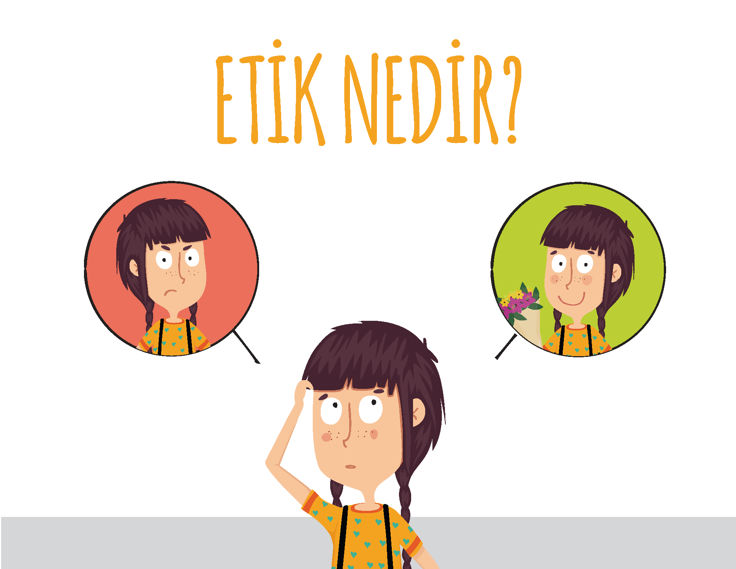

Slide 3

Doğru ile yanlışı, haklı ile haksızı, iyi ile kötüyü, adil ile adil
olmayanı ayırt etmek, bunun sonucunda da doğru, haklı, iyi ve adil
olduğuna inandığımız şeyleri yapmaktır.

Slide 4


Slide 5
İnternet üzerinde iletişimde bulunurken doğru ve ahlaki
olan davranışlarla, yanlış ve ahlaki olmayan davranışları belirleyen
kurallar bütünüdür.
İnternet etiği, gerçek hayatta insanlara gösterdiğiniz
saygı ve nezaketin internet ortamında da gösterilmesidir.

Slide 6
ÖRNEK DAVRANIŞLAR

Slide 7
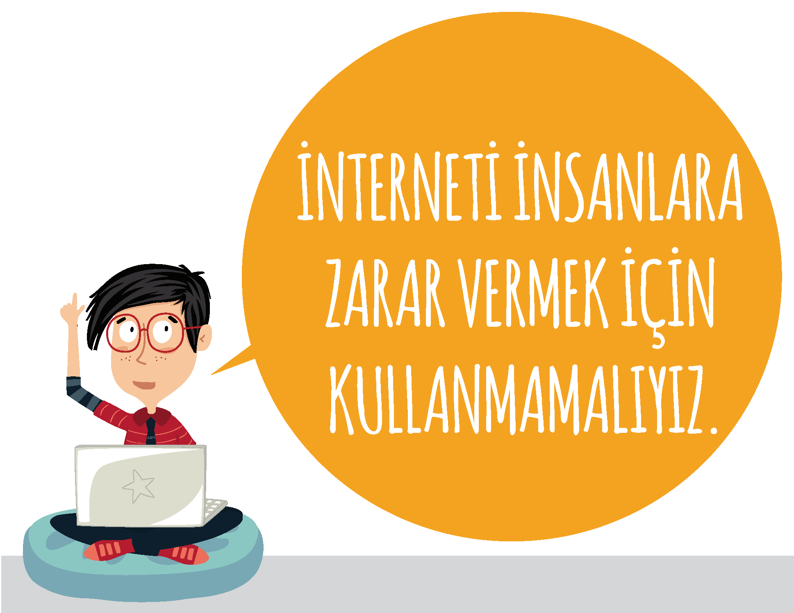

Slide 8
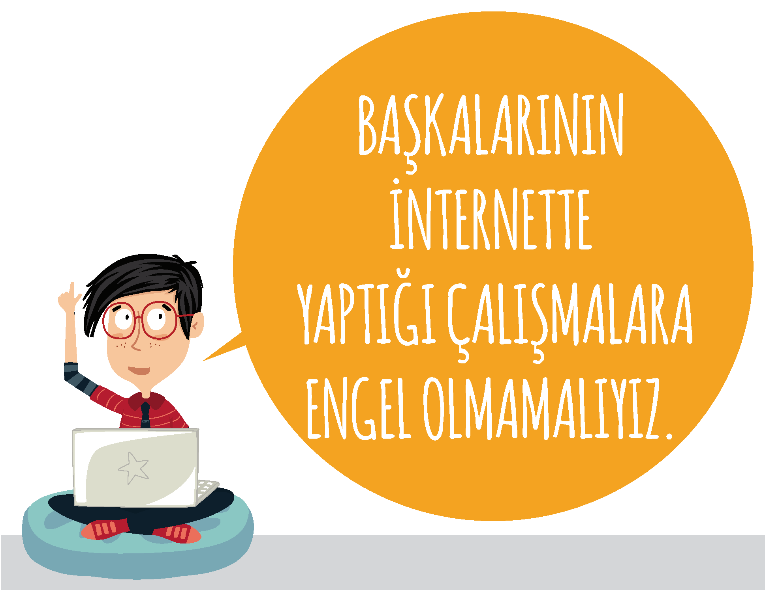

Slide 9


Slide 10


Slide 11
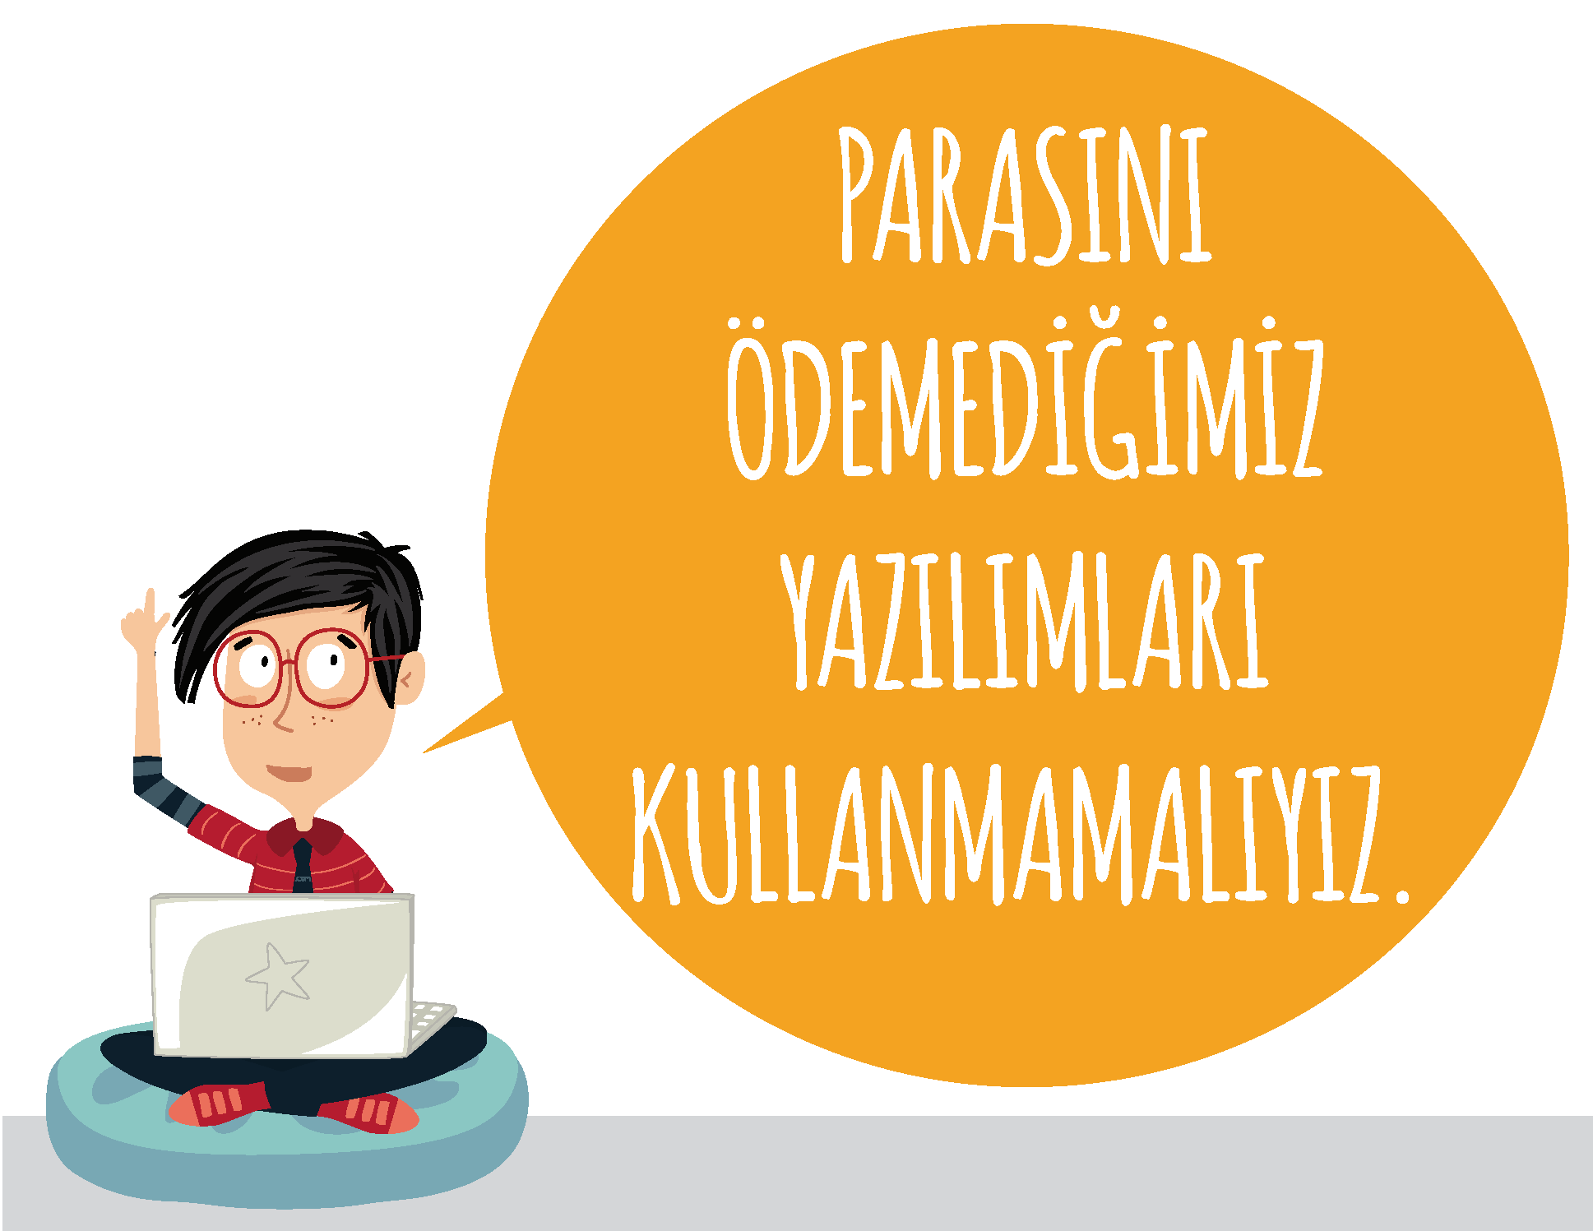

Slide 12
DİNLEDİĞİNİZ İÇİN TEŞEKKÜRLER

